Slide 1
МЕТОДЫ СИСТЕМАТИЗАЦИИ УЧЕБНОГО МАТЕРИАЛА НА ЗАНЯТИЯХ «ОХРАНЫ ТРУДА»
Доклад на круглом столе «Организация самостоятельной работы в техникуме»
Подготовила преподаватель КПЭТ Морозова И.В.

Slide 2
Систематизация
Составление из частей,
соединение
Метод этот позволяет более продуктивно использовать память, упорядочивает знания обучающихся и вместе с тем служит источником новых знаний.

Slide 3
МЕТОДЫ СИСТЕМАТИЗАЦИИ МАТЕРИАЛА
СОСТАВЛЕНИЕ СХЕМ И ТАБЛИЦ обобщающего характера дает возможность обучающимся более эффективно обобщать, систематизировать знания, понимать взаимосвязь между изученными фактами. При этом схемы и таблицы должны способствовать активизации мыслительной деятельности обучающихся.
СОСТАВЛЕНИЕ ДИАГРАММ. Данная методология доказала свою эффективность, позволяя получать четкое и легкое для восприятия изображение процессов.

Slide 4
Графические схемы…

Slide 5
— это установленный законом отрезок времени, в течение которого работник должен выполнять свои трудовые функции.
Рабочее время
Рабочий день — это установленная законом продолжительность рабочего времени в течение суток. Согласно ст. 95 ТК рабочий день равен семи часам при шестидневной рабочей неделе (пяти часам накануне выходных и праздничных дней) и восьми часам при пятидневной рабочей неделе.
Рабочая смена — это продолжительность рабочего времени, которое работник должен отработать согласно графику сменности в течение суток. По длительности рабочая смена может быть больше рабочего дня, но необходимо, чтобы в течение недели или месяца установленная законом норма рабочего соблюдалась.
Рабочая неделя — это установленная законом продолжительность рабочего времени в часах в рамках календарной недели. Недельная норма не должна превышать 40 часов
Сокращенное рабочее время
работники, чья работа связана с повышенным умственным, эмоциональным и нервным напряжением (преподаватели, учителя, врачи, воспитатели и др.). У этих категорий работников в основном рабочая неделя составляет 36 часов
несовершеннолетние:
с 16 до 18 лет подростки могут работать шести часов в день (36 часов в неделю),
подростки с 15 до 16 лет, а также учащиеся с 14 до 16 лет, работающие в период каникул, — четыре часа в день (24 часа в неделю).
Для учащихся, работающих в течение учебного года в свободное от учебы время, рабочее время не может превышать половину указанных по их возрасту норм (т. е. 18 или 12 часов в неделю)
занятые на работе с вредными условиями труда. В зависимости от степени вредности для здоровья устанавливается или 36-часовая, или 24-часовая рабочая неделя.
работники-инвалиды I и II групп — 35 часов в неделю.
Логические схемы…

Slide 6
время, в течение которого работник свободен от исполнения трудовых обязанностей и которое он может использовать по своему усмотрению (ст. 106 ТК РФ)
Время отдыха
Ежедневный (междусменный) отдых
Выходные дни
Перерывы в течении рабочей смены для отдыха и питания (не более 2 часов и не менее 30 минут)
Ежегодный оплачиваемый отпуск
Нерабочие праздничные дни

Slide 7
Предельная норма перемещения тяжести для несовершеннолетних
Классификационные таблицы…
Характер работы, показатели тяжести труда | Предельно допустимая нагрузка
 | юноши |  |  |  | девушки
 | 14 лет | 15лет | 16лет | 17лет | 14 лет | 15лет | 16 лет | 17 лет
Подъем и перемещение груза вручную постоянно в течении рабочей смены (кг) | 3 | 3 | 4 | 4 | 2 | 2 | 3 | 3
Подъем и перемещение груза вручную в течении не более 1/3 рабочей смены: постоянно (более 2-х раз в час) | 6 | 7 | 11 | 13 | 3 | 4 | 5 | 6
При чередовании с другой работой (до 2-х раз в час) | 12 | 15 | 20 | 24 | 4 | 5 | 7 | 8

Slide 8
Стуктурно - логические схемы…
Несчастный случай - это происшествие, приведшее к травме в течении непродолжительного времени (часто мгновенно) без умышленного действия (или бездействия) пострадавшего или других людей.
Несчастные случаи на производстве
Несчастные случаи, связанные с работой
Бытовые несчастные случаи

Slide 9
Стуктурно - логические схемы…
Опасные и вредные производственные факторы
Физические
Биологичес-кие
Химические
Психофизио-логические

Slide 10
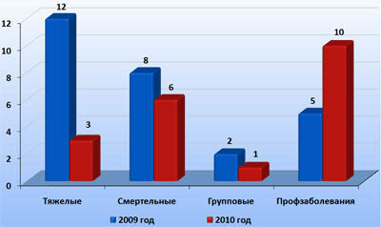
Построение гистограмм…
Статистика травматизма

Slide 11
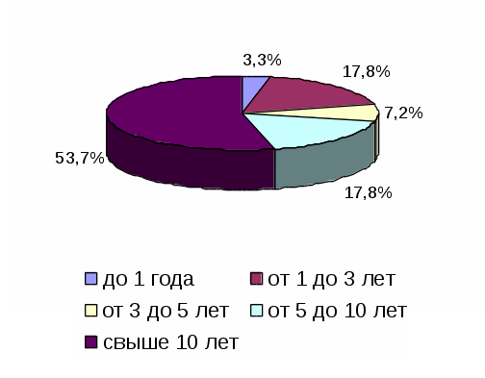
Построение круговых диаграмм…
Диаграмма распределения несчастных случаев
по стажу работы

Slide 12
Вывод.
Таким образом, самостоятельная работа играет важную роль в учебном процессе, активизируя познавательные интересы студентов, развивая их способность к самоопределению, самообучению, помогая им осознать себя активными субъектами учебной деятельности, готовя их к дальнейшей продуктивной профессиональной деятельности.

